Slide 1
Web scraping

Slide 2
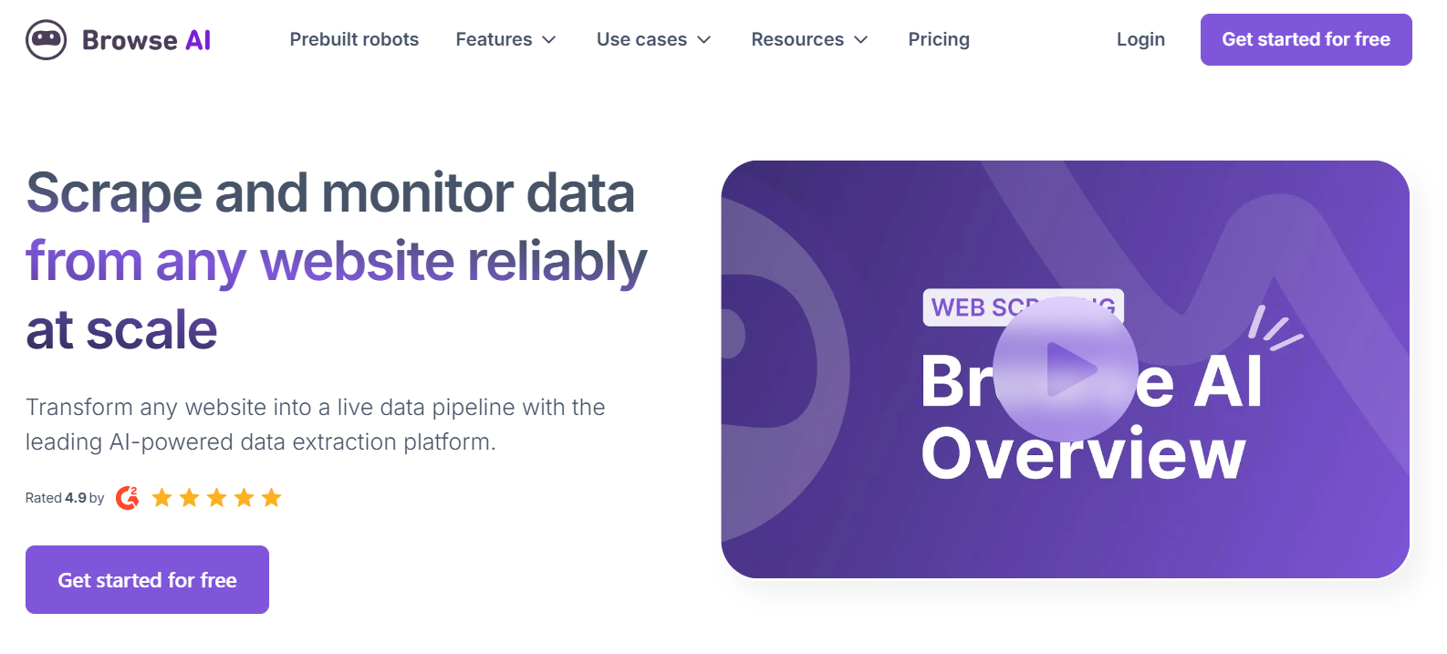
🔗 https://www.browse.ai/

Slide 3
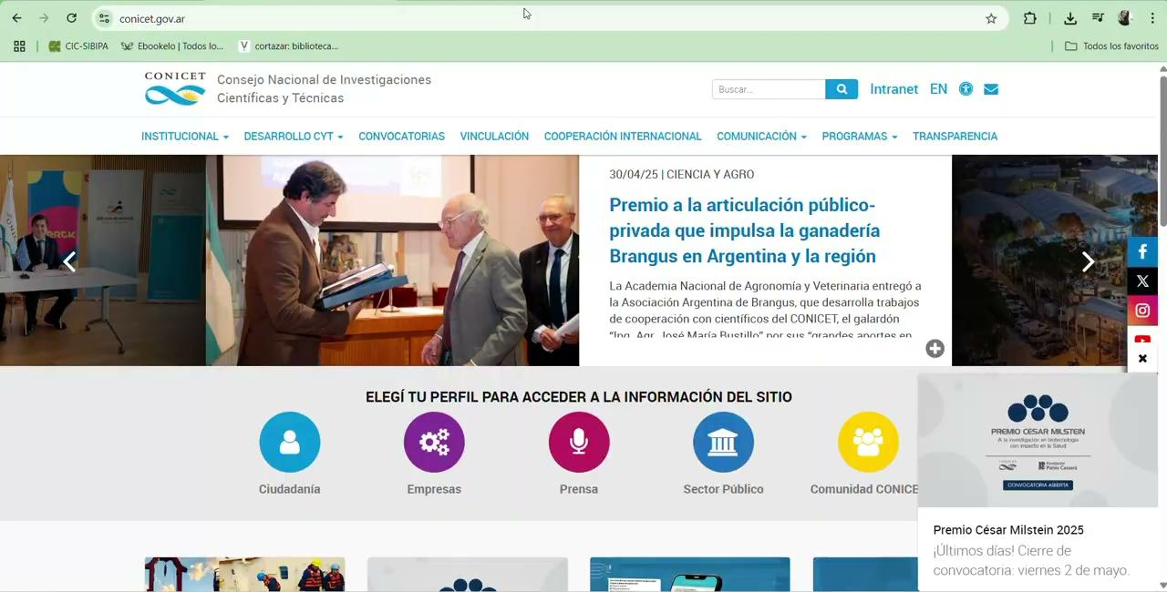

Slide 4
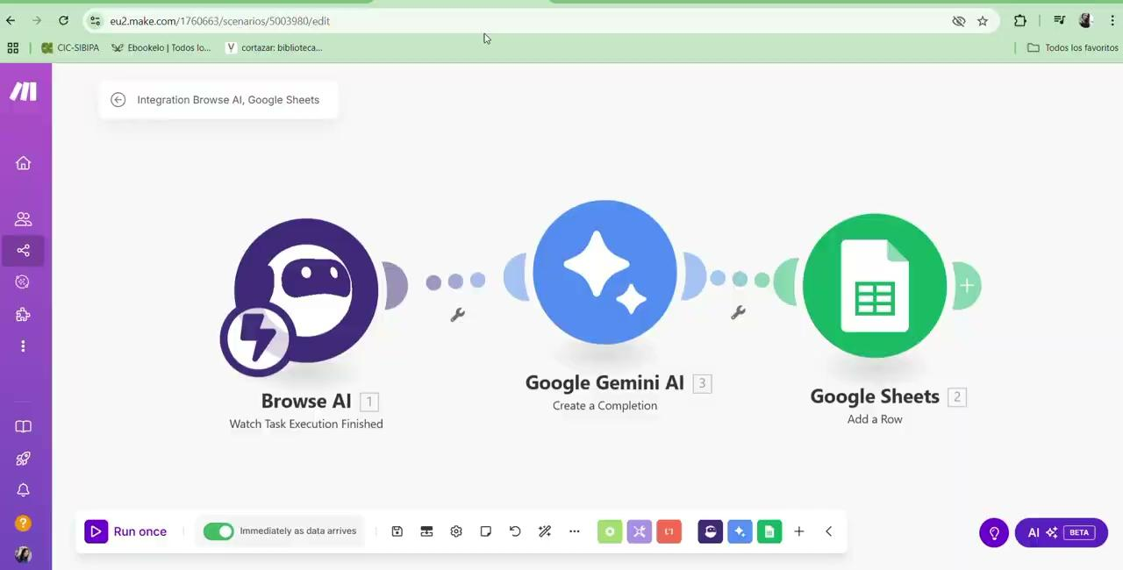

Slide 5
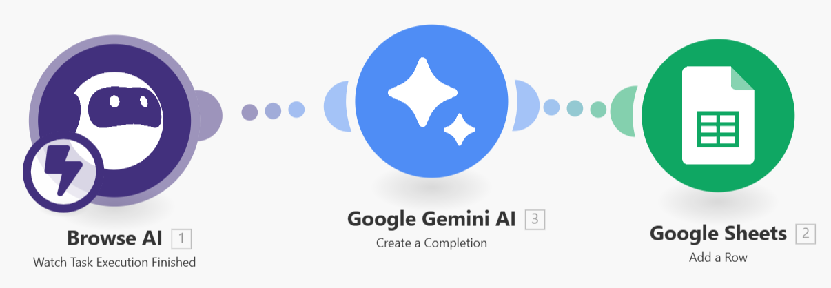
Resumir el contenido de páginas web

Slide 6
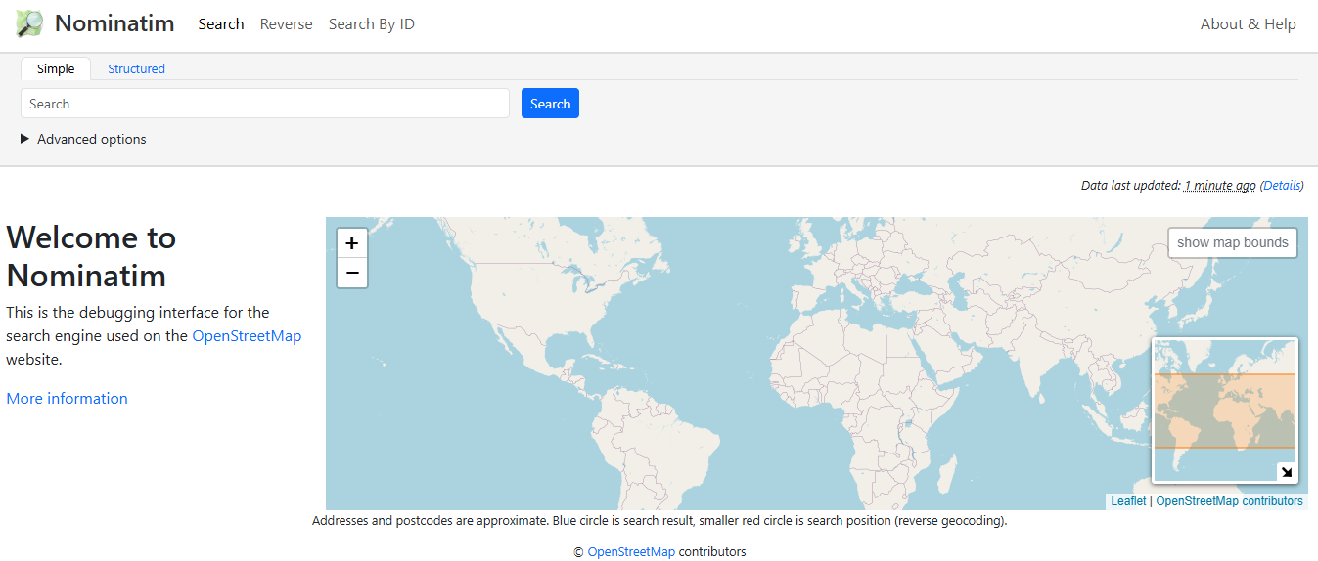
Ejemplo: búsqueda de lugares
🔗 https://nominatim.openstreetmap.org/ui/search.html

Slide 7
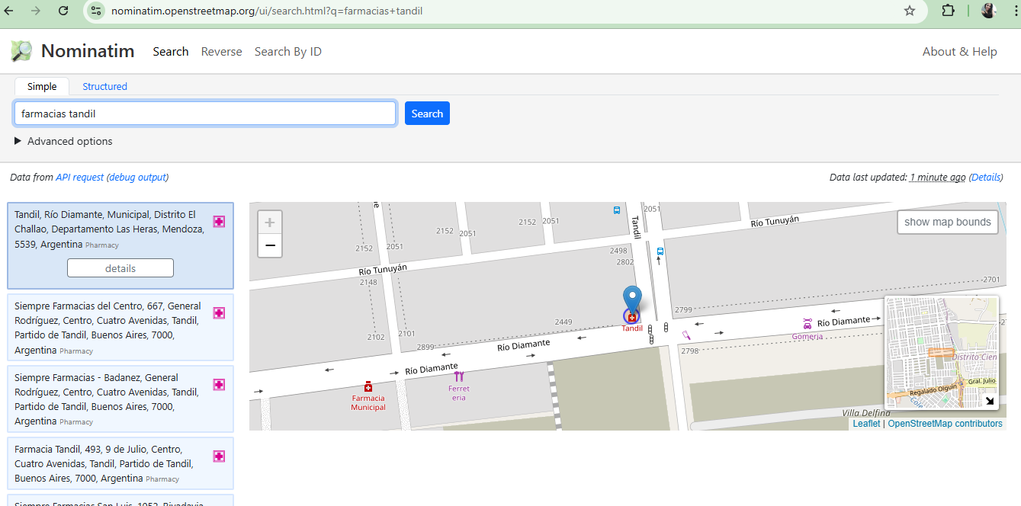
🔗 https://nominatim.openstreetmap.org/ui/search.html?q=farmacias+tandil

Slide 8
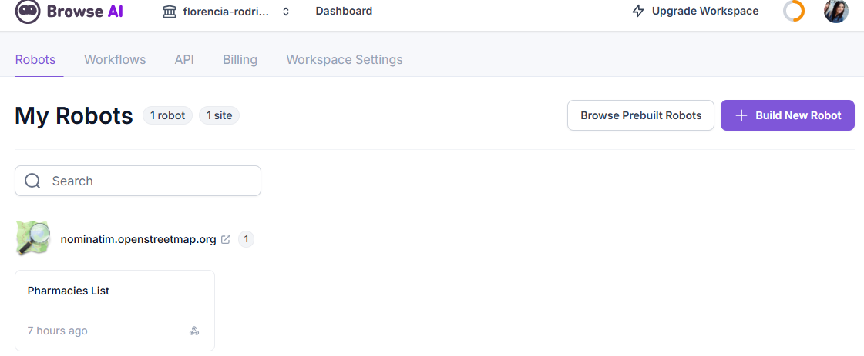

Slide 9
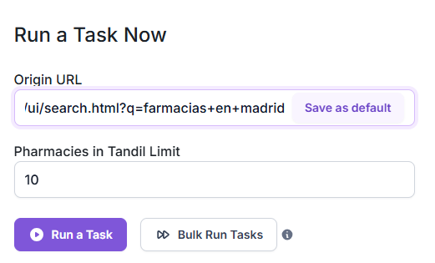
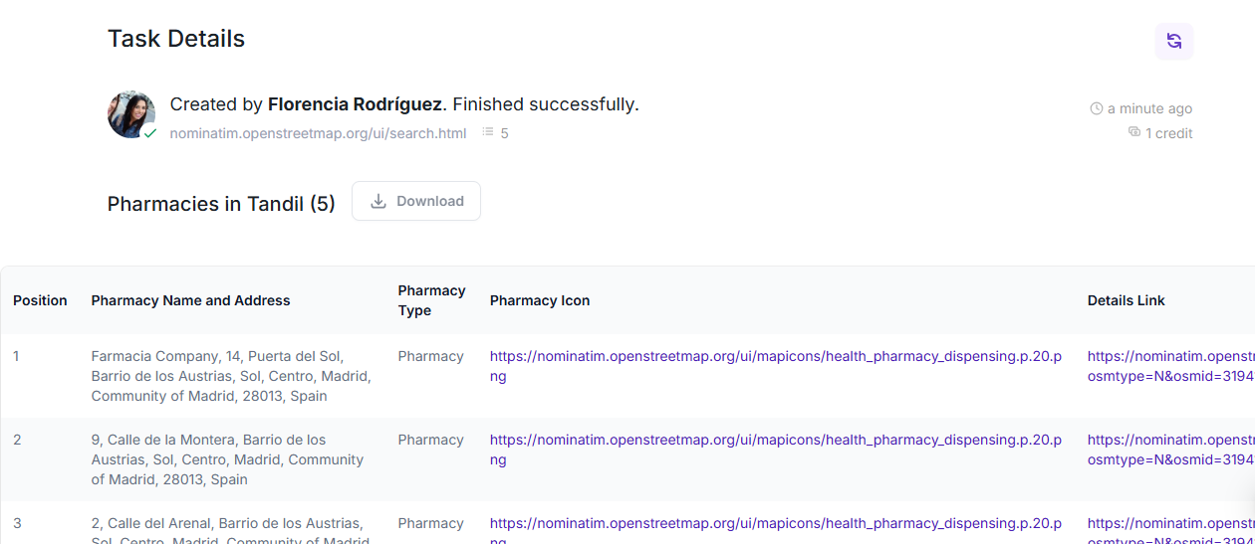

Slide 10
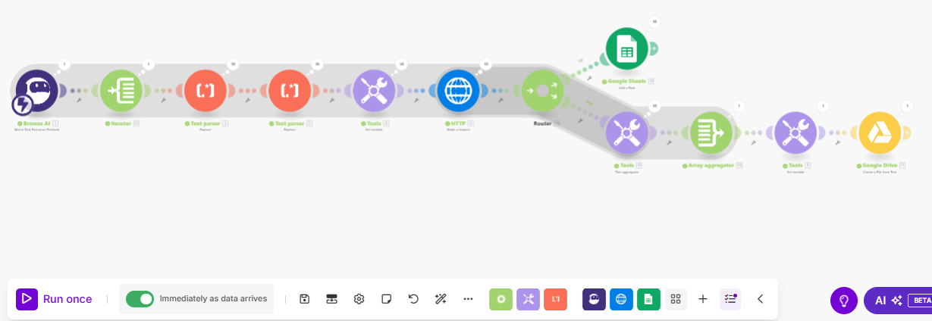
🔗 Blueprint

Slide 11
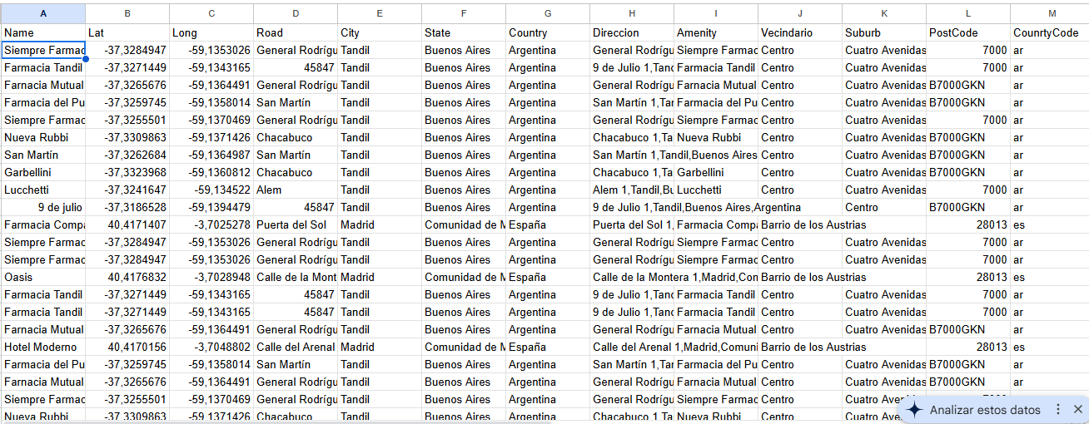

Slide 12
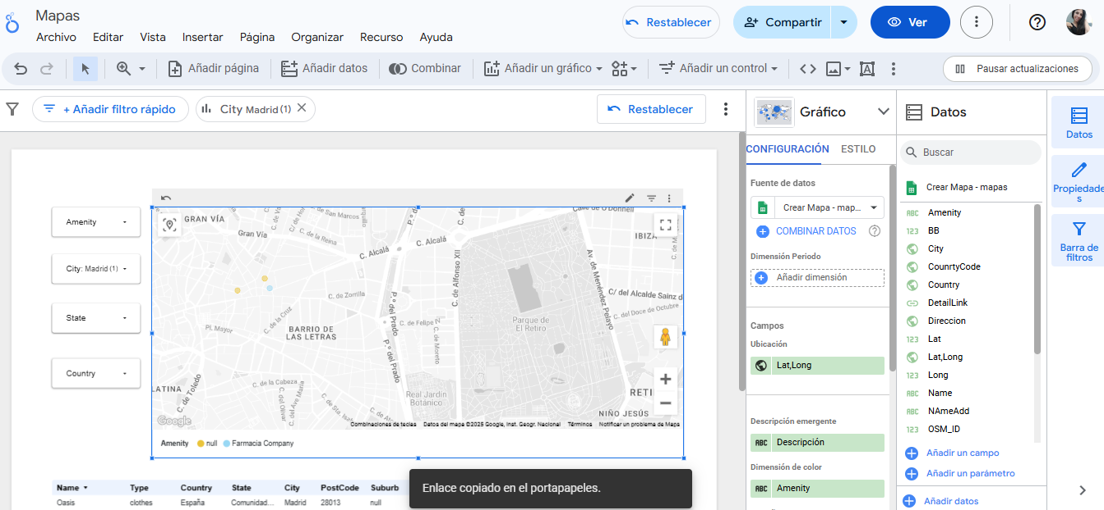
🔗 Looker Studio

Slide 13
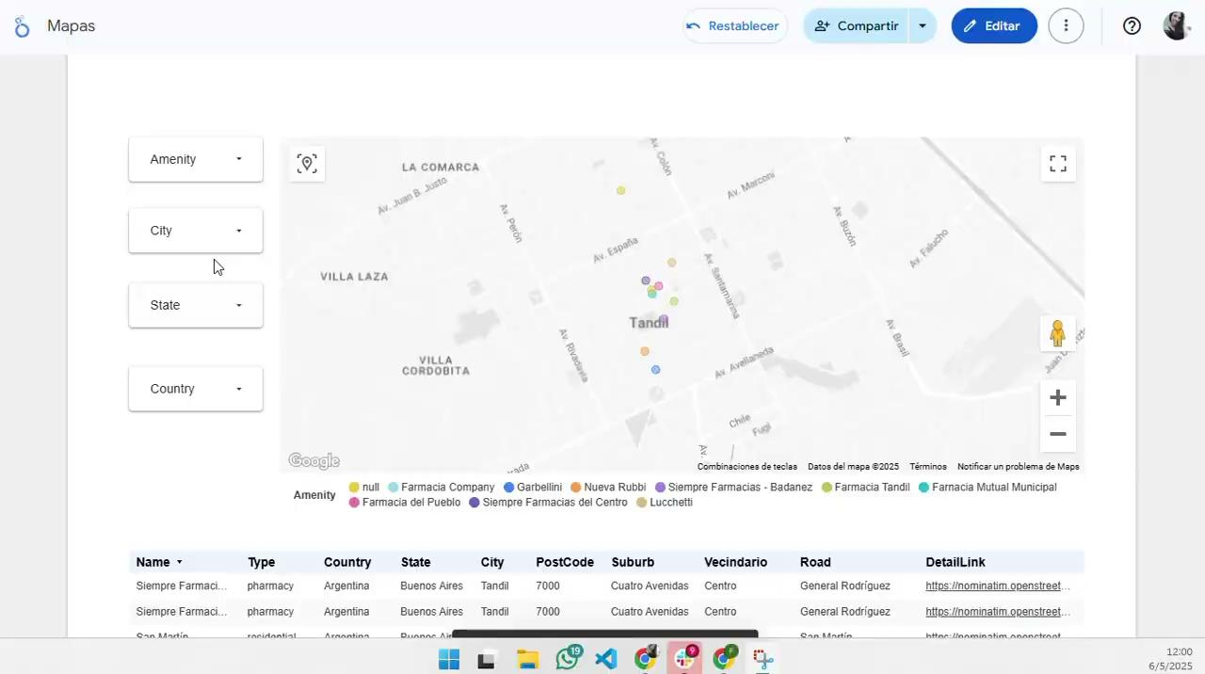
https://drive.google.com/file/d/1TSYW7jb9QZqRIuH65ClpA_MjD6BbApIE/view?usp=drive_link

Slide 14
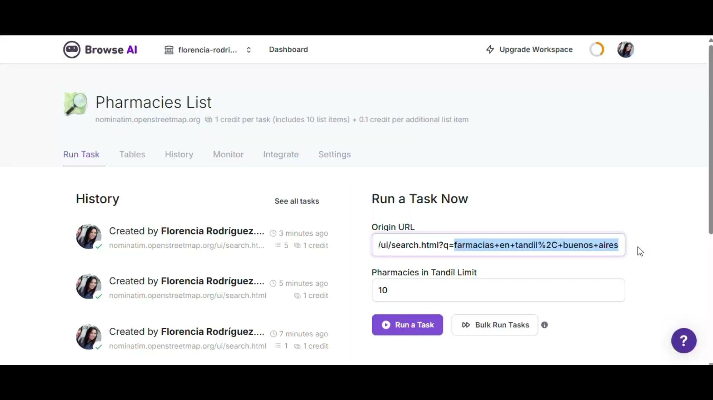

Slide 15
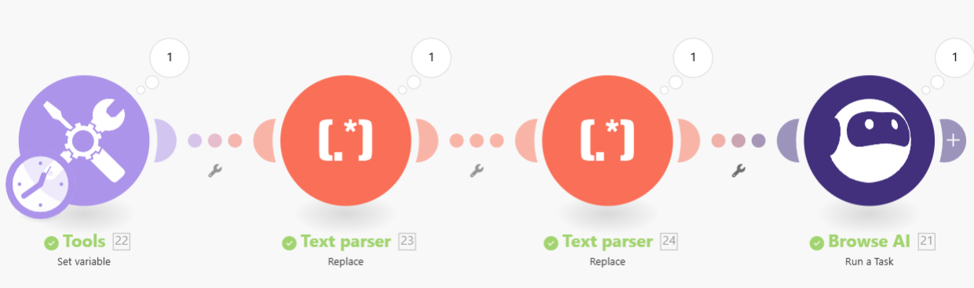
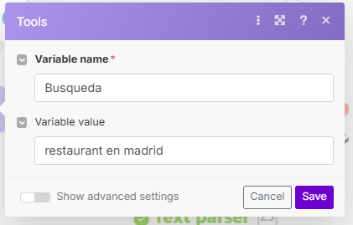
🔗 Blueprint

Slide 16
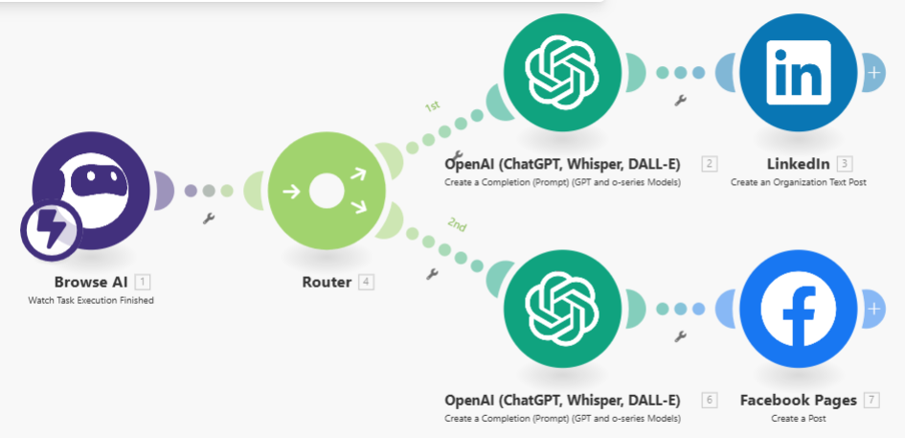
Contenido en redes sociales
💾 Blueprint
Este escenario obtiene datos de páginas web y crea contenido para redes sociales.

